Slide 1
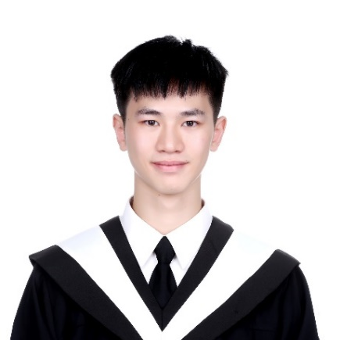







I am currently a program learner.
For the past 7 months, I have been learning C#, which is a programming language can be used for developing desktop apps, mobile apps and websites.
Please feel free to visit my GitHub page!
王柏崴
https://ballway.github.io
Taipei, Taiwan
0936607911
ballway.w@gmail.com
linkedin.com/in/ballway
Language
Soft Skills
Programming Related
Chinese - Native
English - High Intermediate
Japanese - Beginner
Teamwork
Presentation
Leadership
C#
ASP.NET
MS SQL
HTML / CSS
JavaScript
Ajax
學歷
國立中正大學 National Chung Cheng University
企業管理學系 Business Administration
2017 – 2022 大學期間實得 150 學分，選修資工系課程共 26 學分。
專題經歷
享食 FineFood – 美食資訊交流平台
2022/02 – 2022/05
和另 4 位組員共同規劃與建立資料庫系統，使用 Microsoft SQL / C# 等開發工具，建立一個能對資料庫完整進行 CRUD 的 WinForm 軟體。
在 WinForm 版本的平台完成後，我們也以 .NET MVC Core 的技術來實作網頁版本的平台，並且發佈至 Azure 雲端，以方便更多使用者能使用我們的服務。
實習經歷
軟體部實習生．鼎基資訊電腦股份有限公司
2020/07 – 2020/08
於實習期間見習基本電腦裝修、學習操作 Microsoft SQL / C# 等開發工具，最後獨立完成一份能對員工資料進行基本操作的桌面應用程式，並完成實習成果報告。
1 / 2

Slide 2





競賽榮譽
18th 全國季軍參賽隊伍 | 導師．ATCC 全國大專院校商業競賽
2020/03 – 2020/07
在 300 個參賽隊伍中排名第 3
受邀擔任由中正大學與輔仁大學學生跨校隊伍的指導老師。藉由傳授自身前一屆的參賽心得與經驗，對隊伍進行企劃指導。在長達三個月的賽期中，該隊伍陸續通過桃園市政府青年事務局組內初、複賽，最終被選為企業決賽代表隊，並在全國舞台中贏得季軍殊榮。
17th 全國季軍參賽隊伍 | 隊長．ATCC 全國大專院校商業競賽
2019/02 – 2019/06
在 255 個參賽隊伍中排名第 3
組隊發起人，並擔任隊長一職。在競賽中，從調查消費者資料，到分析目標客群痛點，進行一系列的企劃撰寫；為茶裏王品牌面臨的客群老化問題提出解方，成為統一企業組決賽代表隊；同時也創下第一次由中正大學學生隊伍進入決賽的紀錄，最終獲得全國季軍殊榮。
資格認證
TOEIC Golden Certificate 多益金色證書
(ETS) 美國教育測驗服務社
19072583 發照日期 2019 / 09．永久有效
GEPT High-Intermediate Level 全民英檢中高級
(LTTC) 財團法人語言訓練測驗中心
H054801 發照日期 2019 / 12．永久有效
JLPT N2 Certificate 日本語能力試驗 N2 級
日本國際交流基金會 / 日本國際教育支援協會
N2A081174T 發照日期 2021 / 01．永久有效
iPAS Information Security Engineer – Associate Level 初級資安工程師
(IDB, MOEA) 經濟部工業局
B-S11-0486-2020 發照日期 2020 / 08．永久有效
iPAS Mobile Application Planner – Associate Level 初級行動應用企劃師
(IDB, MOEA) 經濟部工業局
B-A11-0120-2019 發照日期 2019 / 08．永久有效
2 / 2

